Slide 1
JavaScript- Supplement

Slide 2
String对象
常用的String对象
  使用 var 语句
  var newstr = "这是我的字符串"
  创建 String 对象
  var newstr = new String("这是我的字符串“)
  调用方法和属性
  字符串对象.属性名
  字符串对象.方法名( )

Slide 3
String对象
String对象常用的属性和方法
 | 名 称 | 说 明
属性 | length | 获取字符串字符的个数
方法 | indexOf(“子字符串”，起始位置) | 查找子字符串的位置
 | charAt(index) | 获取位于指定索引位置的字符
 | substring(index1,index2 ) | 截取两个索引位置之间的字符串
 | toLowerCase( ) | 将字符串转换成小写
 | toUpperCase( ) | 将字符串转换成大写
语法：
indexOf(“查找的子字符串”，查找的起始位置)
返回子字符串所在的位置；如果没找到，返回 －1
例如：
var x
var y=“abcdefg”;
x=y.indexOf(“c” , 0 );
//返回结果为2，起始位置是0

Slide 4
数值判断函数
数值判断函数
功能：判断变量的值是否为数值，“NaN”代表“Not a Number”，若返回值为true，则表示自变量不是数值。
语法：isNaN(测试值)

Slide 5
数学(Math)对象
数学(Math)对象
方法：
abs() 返回某数的绝对值
acos() 返回某数的反余弦值(以弧度为单位)
asin() 返回某数的反正弦值(以弧度为单位)
atan() 返回某数的反正切值(以弧度为单位)
ceil() 返回大于或等于指定数的最小整数
floor() 与ceil相反
max() 返回两数间的较大值
min() 返回两数间的较小值
pow() 返回m的n次方(其中,m为底,n为指数)
random() 返回0和1之间的一个伪随机数
round() 返回某数四舍五入之后的整数

Slide 6
日期时间(Date)对象
格式：
对象名 = new Date ( [日期参数] )
举例：
today = new Date () //以当日时间为对象初值。

Slide 7
日期时间(Date)对象方法:
getYear()返回年份值
getMonth() 返回月份值
getDate() 并返回日期
getDay() 返回星期几
getHours() 返回小时数
getMinutes() 返回分钟数
getSeconds() 返回秒数
getTime() 返回完整的时间
setDate() 改变Date对象的日期
setHours() 改变小时数
setMinutes() 改变分钟数
setMonth() 改变月份
setSeconds() 改变秒数
setTime() 改变完整的时间
setYear() 改变年份
setTimeout 按照间隔时间(毫秒)来调用函数

Slide 8
日期时间(Date)对象
月份数为（0---11）
日期数为（1---31）
星期数为（0----6）
小时数为（0---23）
分钟数为（0---59）
秒数为 （0---59）
毫秒数为（0---999）

Slide 9
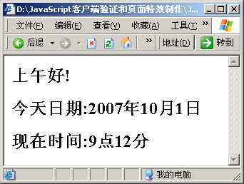

Date对象做时钟显示
  <SCRIPT language="javaScript">
  function disptime( )
  { var now= new Date( ) ;
  var hour = now.getHours() ;
  if (hour>=0 && hour <=12)
  document.write("<H2>上午好!</H2>")
  if (hour>12 && hour<= 18)
  document.write("<H2>下午好!</H2>") ;
  if (hour>18 && hour <24)
  document.write("<H2>晚上好!</H2>") ;
  document.write("<H2>今天日期:"+now.getYear()+"年"+(now.getMonth( )+1)+"月"+now.getDate()+"日</H2>") ;
  document.write("<H2>现在时间:"+now.getHours()+"点"+now.getMinutes( )+"分</H2>") ; }
  </SCRIPT>
  <BODY onload="disptime( )">
获得当前日期和时间
获得小时，即当前是几点
月份数字0－11，注意＋1
判断上午、下午还是晚上

Slide 10


Date对象做时钟显示
上一页PPT示例中时钟不能动态改变，怎么办？
由于时间在不停地走，所以应该每隔1秒调用显示时间的方法。如何解决？
使用setTimeout( )方法每隔1秒调用显示时间的方法
每隔1000毫秒执行函数disptime( )一次
setTimeout的用法：
setTimeout（“调用的函数”,”定时的时间”）
例：var myTime＝setTimeout( “disptime( )”, 1000 ) ;

Slide 11
Date对象做时钟显示
  <SCRIPT language="JavaScript">
  function disptime( ){
  var time = new Date( ); //获得当前时间
  var hour = time.getHours( ); //获得小时、分钟、秒
  var minute = time.getMinutes( );
  var second = time.getSeconds( );
  document.myform.myclock.value =hour+":"+minute+":"+second+" " ;
  var myTime = setTimeout("disptime()",1000);
  }
  </SCRIPT>
  <BODY onLoad="disptime( )">
  <FORM NAME="myform">
  <H2>当前时间：
  <INPUT name="myclock" type="text" value="" size="10" >
  </H2></FORM >
  </BODY>
设置文本框的内容为当前时间
设置定时器每隔1秒(1000毫秒),调用函数disptime()执行

Slide 12

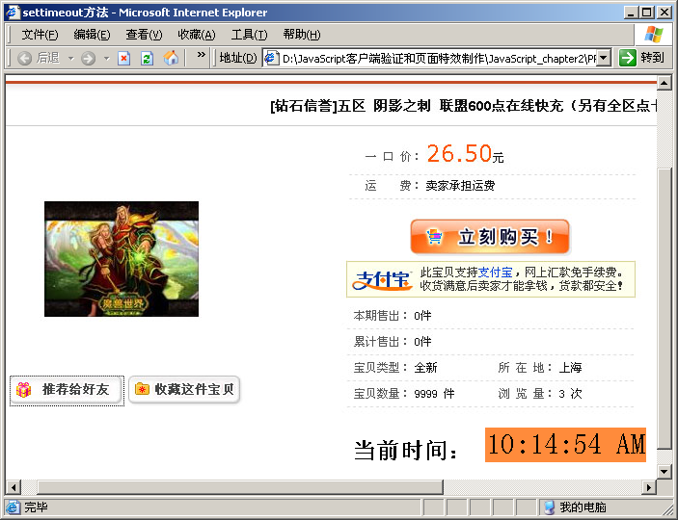
小结2
编写如左图所示，具有在网页中指定位
置显示动态时钟效果的页面。
自动动态变化的时钟

Slide 13



为什么需要表单验证
用户输入
发送请求
客户端
IE
返回响应
用户输入
发送请求
客户端
……
返回响应
……
发送请求
用户输入
返回响应
服务器
客户端
脚本在客户端执行，减轻服务器端的压力

Slide 14
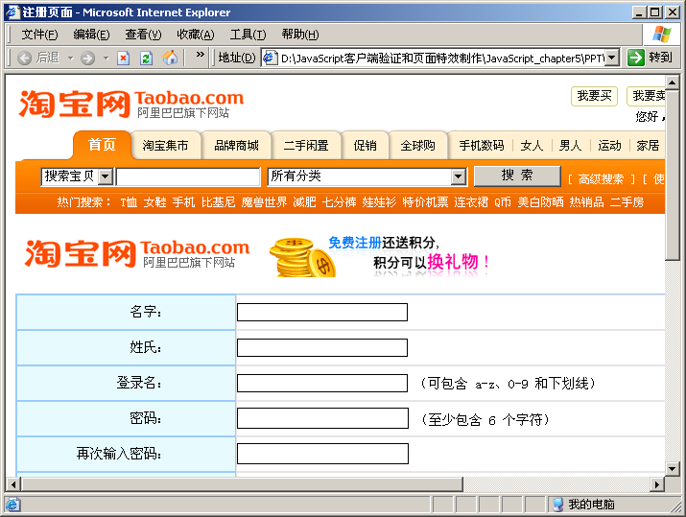
表单验证的内容-1
不能为空，且只能包括字母、数字和下划线字符
不能为空且不能有数字
不能为空且不能有数字
密码不能为空并且最少为6位，还要求两次输入的密码要一致

Slide 15
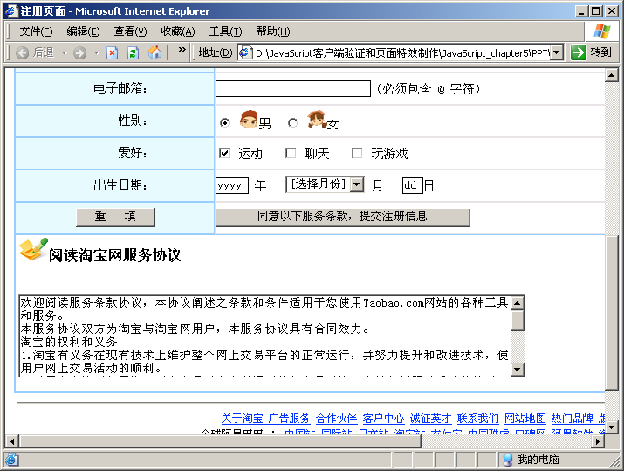
表单验证的内容-2
不能为空且包含字符@和.
只能二选一
年月日不能为空，且不能超出其要求的范围

Slide 16
表单验证的思路
如何编写脚本验证表单？
1、获取表单元素的值（String类型），然后进行判断
2、触发表单（FORM）的提交事件（onSubmit）

Slide 17
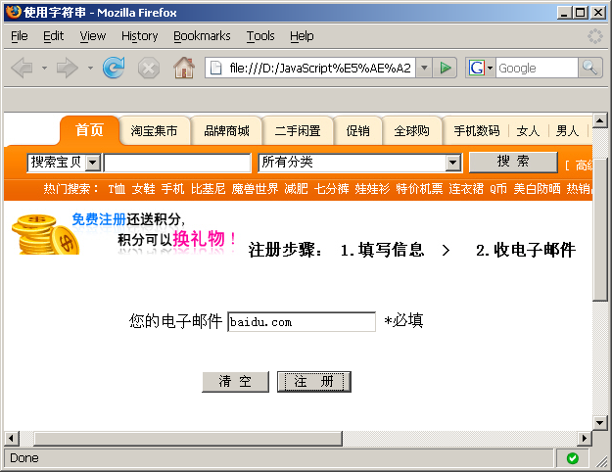
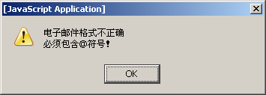
表单验证的思路
获取表单元素的值
<SCRIPT LANGUAGE = "JavaScript">
function checkEmail( ) { var strEmail=document.myform.txtEmail.value;
if (strEmail.length==0)
{ alert("电子邮件不能为空!");
return false; }
if (strEmail.indexOf("@",0)==-1)
{ alert("电子邮件格式不正确\n必须包含@符号！");
return false; }
if (strEmail.indexOf(".",0)==-1)
{ alert("电子邮件格式不正确\n必须包含.符号！");
return false; }
return true; }
</SCRIPT>
……
<FORM name=“myform” method=“post” action=“reg_success.htm” onSubmit=“return checkEmail( )”> ……
<INPUT name="registerButton" type="submit" id="registerButton" value=" 注 册 " >
……
返回结果-1表示没找到“@”字符
表单的提交事件
检查电子邮件email
是否包含“@”和”.”

Slide 18
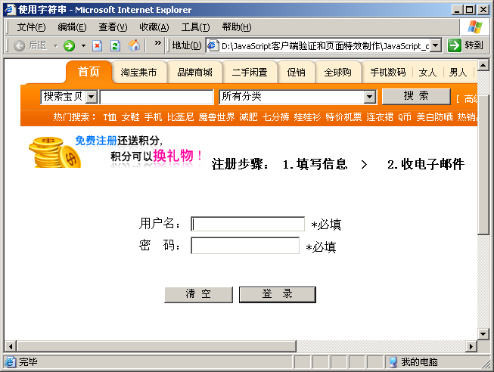
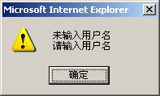
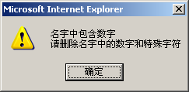
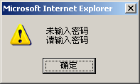
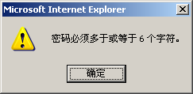
表单验证的思路

Slide 19
表单验证的思路
<SCRIPT language = "JavaScript">
function checkUserName(){ //验证用户名
var fname = document.myform.txtUser.value;
if(fname.length != 0){
for(i=0;i<fname.length;i++){
var ftext = fname.substring(i,i+1);
if(ftext < 9 || ftext > 0){
alert("名字中包含数字 \n"+"请删除名字中的数字和特殊字符");
return false } } }
else{ alert("请输入“名字”文本框");
document.myform.txtUser.focus();
return false }
return true;
}
……
获取表单元素的值
验证用户名不能包含数字

Slide 20
表单验证的思路
<SCRIPT language = "JavaScript">
……
function passCheck(){ //验证密码
  var userpass = document.myform.txtPassword.value;
  if(userpass == ""){
    alert("未输入密码 \n" + "请输入密码");
    document.myform.txtPassword.focus();
  return false; }
if(userpass.length < 6){
  alert("密码必须多于或等于 6 个字符。\n");
  return false; }
return true; }
……
</SCRIPT>
……
获取表单元素的值
验证密码不少于6位

Slide 21
表单验证的思路
<SCRIPT language = "JavaScript">
……
function validateform(){
if(checkUserName()&&passCheck( ))
return true;
else
return false; }
</SCRIPT>
……
<FORM name="myform" onSubmit="return validateform( )“ method="post" action="reg_success.htm" >……
<INPUT name="registerButton" type="submit" id="registerButton" value=" 登 录 " >
……
同时调用验证用户名和验证密码方法
表单的提交事件
触发表单提交事件

Slide 22
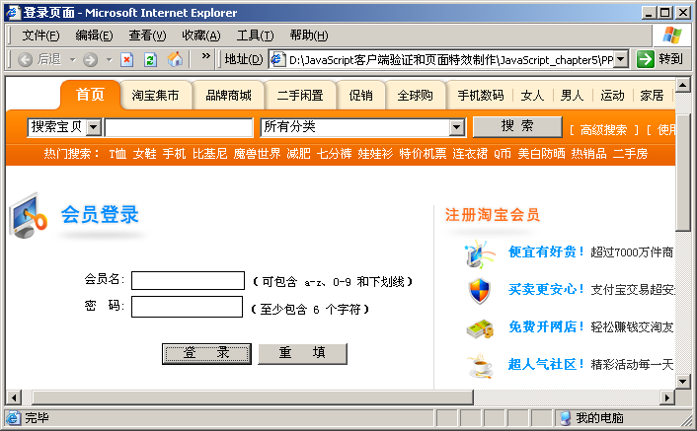
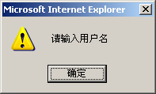
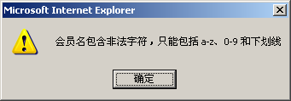
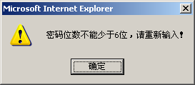
小结 1
编写如下图所示，实现登录表单的验证功能

Slide 23
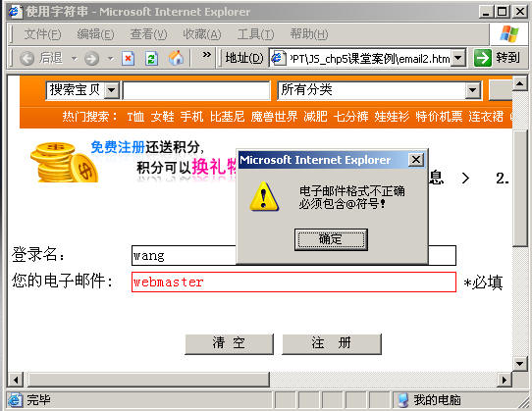
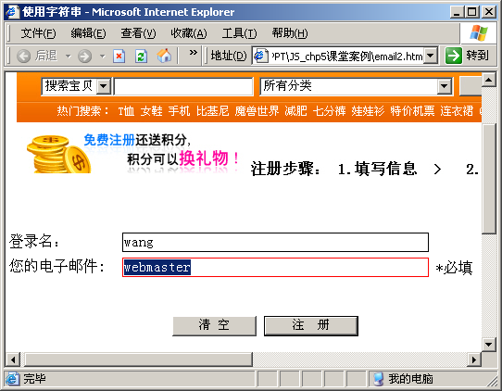
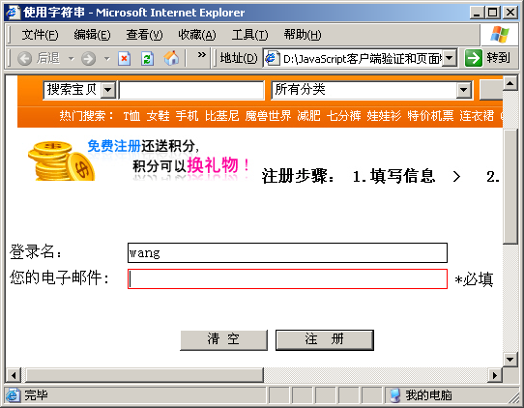
文本框控件
如何实现如下图所示，完善电子邮件的例子。
用户单击时,邮箱的提示信息自动清除
提示电子邮件格式不对
输入的信息自动被选中并高亮显示

Slide 24
文本框控件
使用文本框对象的相关方法，实现选中效果
文本框对象的常用属性、方法、事件
 | 名 称 | 说 明
属性 | value | 设置或获取文本框的值
方法 | focus( ) | 获得焦点
 | select( ) | 选中文本内容，突出显示输入区域
事件 | onFocus | 光标进入某个文本框脚本运行
 | onBlur | 文本框失去焦点脚本运行
 | onKeyPress | 当一个键按下并释放时去触发一个事件

Slide 25
文本框控件
<SCRIPT LANGUAGE = "JavaScript">
….
function clearText( ) {
if (document.myform.txtEmail.value==“请输入真实的电子邮箱，我们将
发送激活密码") {
    document.myform.txtEmail.value="" ;
    document.myform.txtEmail.style.color="red";
}
}
</SCRIPT>……
<TD colspan="2"><INPUT name="txtEmail" type="text" class="textBorder" id="txtEmail" value="请输入真实的电子邮箱，我们将发送激活密码" size="40" onFocus="clearText( )" style="color: #666666;">
*必填</TD>
……
清空文本框的内容
修改文本框的颜色
文本框获得焦点就调用方法clearText( )

Slide 26
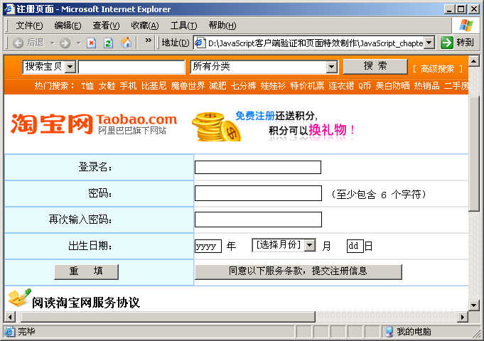
小结 2
编写如下图所示，实现注册表单的验证功能
密码和再次输入的密码必须相同
年份必须是20打头
每个文本框非空
日期必须在1到31之间

Slide 27

常见错误-1
<SCRIPT language="javascript">
function validateform( ){
if(sNameCheck() && passCheck()&&bdaycheck())
return true;
else
return false;
…… }
</SCRIPT>
……
  <input type="button" name="Button" value=" 登 录 " >
  <input type="button" name="Reset" value=" 重 填 ">
……
提交按钮type="submit"
清空按钮type="reset"

Slide 28
常见错误-2
<SCRIPT language="javascript">
function validateform( ){
if(sNameCheck() && passCheck()&&bdaycheck())
return true;
else
return false;
…… }
</SCRIPT>
……
  <input type="button" name="Button" value=" 登 录 "
  onsubmit="return validateform( )" >
……
onsubmit不是登录按钮的事件

Slide 29
常见的事件
事件 | 动作 | 事件 | 动作
Abort | 中止正在加载的对象 | Unload | 关闭当前网页
Blur | 失去焦点 | MouseDown | 按下鼠标左键
Focus | 获取焦点 | MouseMove | 移动鼠标指针
Change | 改变对象的值 | MouseOut | 鼠标指针离开某对象
Click | 在对象上单击鼠标 | MouseOver | 鼠标指针悬停于某对象之上
DblClick | 在对象上双击鼠标 | MouseUp | 放开鼠标左键
DrogDrop | 拖拽对象 | Move | 窗口被移动时
Error | 加载文件或图形时发生错误 | Resize | 窗口大小被改变
KeyDown | 按下键盘上的任意键的瞬间 | Select | 选择某对象
KeyPress | 按下键盘上的任意键时 | Submit | 单击表单上的Submit按钮
KeyUp | 某键被按下后弹起来的瞬间 | Reset | 单击表单上的Reset按钮
Load | 浏览器读入文件时

Slide 30
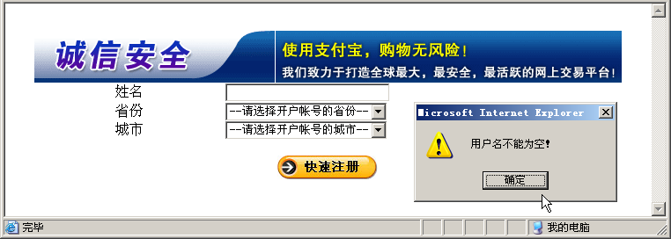
如何使用图片代替提交按钮
为了美观，现把提交按钮变成图片，但仍然保持
表单的验证功能？如何实现？
使用图片的单击事件。onClick="checkForm( )"

Slide 31
如何使用图片代替提交按钮
根据上述分析和提供的素材页面来实现表单验证。
素材页面
……
<SCRIPT language="JavaScript" >
function checkForm( )
{
if ( document.myform.txtUserName.value.length==0)
{
alert("用户名不能为空！");
document.myform.txtUserName.focus( );
}
}
</SCRIPT>
……
<IMG src="images/regquick.jpg" onClick="checkForm( )">
检验是否为空
单击事件，调用表单验证函数

Slide 32
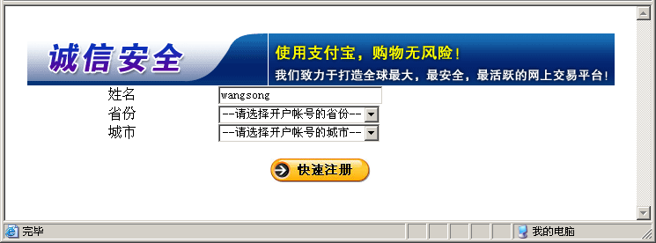
如何使用图片代替提交按钮
能进行表单验证，但即使是正确填写了表单，也
不能提交页面（点击“注册”没反映）。

Slide 33
如何使用图片代替提交按钮
查看源代码
因为图片不具备“提交”按钮的提交功能，所以需
要人工调用提交方法－ submit( ) 。
<SCRIPT language="JavaScript" >
function checkForm( ){
if ( document.myform.txtUserName.value.length==0)
{
alert("用户名不能为空！");
document.myform.txtUserName.focus( );
}
else{
document.myform.submit( );
}
}
</SCRIPT>
如果表单输入合法，则提交表单

Slide 34
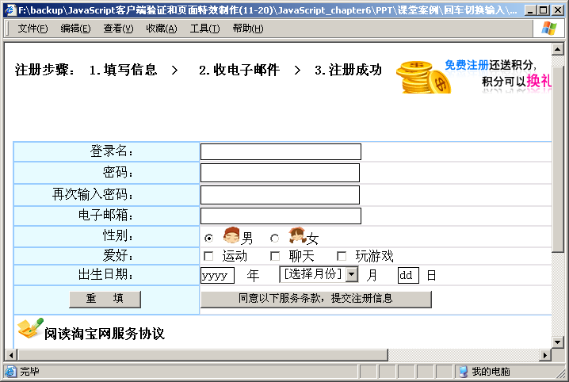
制作回车切换输入的效果
输入完毕后回车，默认会提交表单。 页面效果
如何制作回车Tab切换效果？ 页面效果

Slide 35
keyCode代码
代码 | 说明 | 代码 | 说明
8 | BackSpace | 34 | Next
9 | Tab | 35 | End
12 | Clear | 36 | Home
13 | Enter | 37 | Left
16 | Shift_L | 38 | Up
17 | Control_L | 39 | Right
18 | Alt_L | 40 | Down
20 | Caps_Lock | 46 | Delete
33 | Prior | 65 | a A
48 | 0 | 90 | z Z

Slide 36
制作回车切换输入的效果
1、 使用键盘输入事件onKeyDown事件
2、 检查输入是否是回车键－ASCII码13，若是则将
输入改为Tab键－ASCII码9
<script language="javascript" type="text/javascript">
function changeFocus( ){
if (event.keyCode==13)
event.keyCode=9;
}
</script>
……
<INPUT name="sname" type="text" class="borderBox"
onKeyDown="changeFocus( )">
……
Event事件对象包含输入键信息
修改回车键为Tab键
键盘按下，调用实
现Tab效果的函数

Slide 37
制作回车切换输入的效果
上述注册页面中，需要给每个文本框添加键盘按
下事件，有没有更简单的办法？
……
<INPUT name="sname" type="text" class="borderBox"
onKeyDown="changeFocus( )">
……
<INPUT name="pass" type="password" class="borderBox"
id="pass" size="25" onKeyDown="changeFocus( )">
<INPUT name="email" type="text" class="borderBox"
……
id="email" size="24" onKeyDown="changeFocus( )">

Slide 38
event对象
keyCode：得到在键盘上按下的键
srcElement：
.type 得到标签类型
.tagname 得到标签名称

Slide 39
制作回车切换输入的效果
通过给document对象添加键盘事件。
如果按键是回车键，并且控件类型不是提交、重置按钮等按钮，则变为Tab切换
<script language="javascript" >
function changeFocus( ){
if (event.keyCode==13 && event.srcElement.type!='button' &&
event.srcElement.type!='submit' …)
event.keyCode=9;
}
//调用表单的onKeyDown事件
</script>
document对象的onKeyDown事件，它将接收页面中所有的键盘事件

Slide 40
数组与级联列表框

Slide 41
预习检查
什么是省市级联特效？
在JavaScript中，如何定义一维数组Array？
在JavaScript中，是否支持二维数组？

Slide 42
本章任务
制作通用的省市级联效果
演示示例1：页面效果
制作学期、课程级联效果
演示示例2：页面效果

Slide 43
本章目标
会使用下拉列表框控件实现省市级联功能
会使用数组优化省市级联功能

Slide 44
下拉列表框
得到选择项的索引（从0开始）
表单名.列表名.selectedIndex;
清空列表项
表单名.列表名.options.length=0;
创建选项
Option1= new Option(选项名,选项值);
增加选项
表单名.列表名.options.add(Option1);

Slide 45
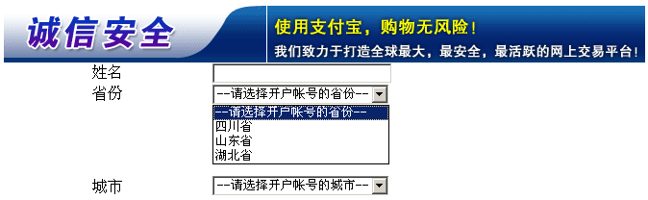
实现简单的省市级联功能
页面效果
如何实现省市级联的效果？
onChange
选项/内容改变事件
动态添加
城市选项Option
1、利用省份下拉框的选项改变事件onChange
2、根据用户选择的省份，动态添加城市下拉框的值

Slide 46
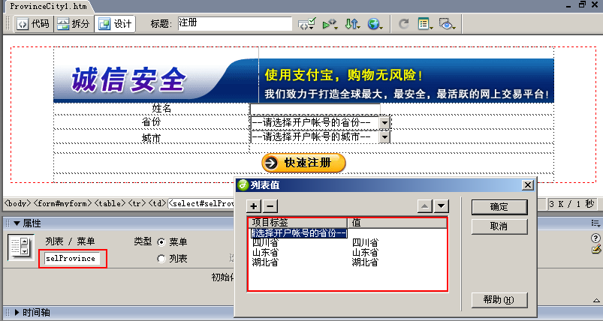
实现简单的省市级联功能
演示实现步骤：
1、添加省份、城市下拉框（演示素材）
表单名称
myform
省份下拉框名称selProvince
城市下拉框名称selCity
省份下拉框选项option

Slide 47
实现简单的省市级联功能
演示实现步骤：
2、查看生成的HTML代码
<FORM name="myform" >
......
<SELECT name="selProvince" >
<OPTION>--请选择开户帐号的省份--</OPTION>
<OPTION value="四川省">四川省</OPTION>
<OPTION value="山东省">山东省</OPTION>
<OPTION value="湖北省">湖北省</OPTION>
</SELECT>
......
<SELECT name="selCity" >
<OPTION>--请选择开户帐号的城市--</OPTION>
</SELECT>
......
</FORM>
选项
Option
多个选项构成选项数组
options
城市下拉框暂时没有具体的城市选项

Slide 48
实现简单的省市级联功能
查看源代码
演示实现步骤：
3、添加动态改变城市选项的changeCity( )函数
1、获取用户选择的省份
function changeCity( ){
var province=document.myform.selProvince.value;
var newOption1,newOption2;
switch(province)
{
case "四川省" :
newOption1= new Option("成都市","chengdu");
newOption2= new Option("泸州市","luzhou");
break;
case "湖北省" : …… }
document.myform.selCity.options.length=0;
document.myform.selCity.options.add(newOption1);
document.myform.selCity.options.add(newOption2);
}
2、根据用户选择的省份，动态创建城市下拉框选项
3、清除原有的选项
4、将选项添加到选项数组options

Slide 49
实现简单的省市级联功能
查看源代码
演示实现步骤：
4、选择下拉框的onChange事件，调用事件函数
当用户选择不同的省份时，将调用函数，改变城市下拉框的选项
……
<SELECT name="selProvince" onChange="changeCity( )">
<OPTION>--请选择开户帐号的省份--</OPTION>
<OPTION value="四川省">四川省</OPTION>
<OPTION value="山东省">山东省</OPTION>
<OPTION value="湖北省">湖北省</OPTION>
</SELECT>
……

Slide 50
实现简单的省市级联功能
小结下拉框控件SELECT：
常用属性
  length
  value
  options
  selectedIndex
常用事件
  onChange
  onBlur
  onFocus
选项数组
1、每个选项Option可以动态创建
new Option(”显示内容”，“值”)
2、动态添加选项
selCity.options.add(newOption1）
3、清除选项
selCity.options.length=0
读取或设置被选项的索引号，第一个为0，其他类推
选项改变事件

Slide 51
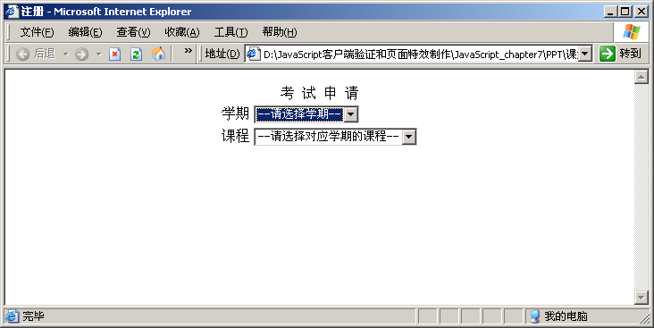
小结1
实现学期、课程的级联
学期
第一学期
第二学期
第二学年
各学期对应课程
第一学期：HTML、C#基础
第二学期：Sqlserver、Ado.Net
第二学年：Asp.net、XML

Slide 52
数组对象
格式：对象名 = new Array([元素个数])
或 对象名 = new Array([值1[,值2,…]])
例如：fruit=new Array(2) 声明了有2个元素的数组
fruit=new Array(“苹果”,”橘子”) 声明了有2
个数组元素的数组，并赋值。
属性：index：数组元素的索引值
length：数组长度(数组元素个数)。
方法：join()：将数组内的所有值组合成一个字符串， 并用特定符号分开。
toString()：以字符串来表示数组和数组值。
reverse()：将数组内元素的索引次序翻转过来

Slide 53
使用数组优化省市级联功能
解决办法：使用数组！
每个省实际上有很多城市、并且城市数量不等，
有没有更简单、通用的办法？
var newOption1,newOption2;
switch(province){
case "四川省" :
newOption1= new Option("成都市","chengdu");
newOption2= new Option("泸州市","luzhou");
break;
case "湖北省" :
newOption1= new Option("武汉市","wuhan");
newOption2= new Option("襄樊市","xiangfan");
break;
case "山东省" :
newOption1= new Option("青岛市","qingdao");
newOption2= new Option("烟台市","yantai"); }
如果有很多城市，就需要定义很多变量，编写很多重复的代码

Slide 54

使用数组优化省市级联功能
JavaScript中的数组用法：
<SCRIPT LANGUAGE = "JavaScript">
var emp = new Array(3);
emp[0] = "Ryan Dias";
emp[1] = "Graham Browne";
emp[2] = "David Greene";
emp.sort( );
document.write("排序结果是：<HR>");
for (var i in emp)
{
document.write(emp[i]+"<BR>");
}
</SCRIPT>
1、创建数组对象
new Array(大小)
2、为数组赋值。数组中可存放任意数据
3、调用数组的方法
sort( )进行排序
4、循环输出，等同：
for(var i=0;i<emp.length;i++)

Slide 55
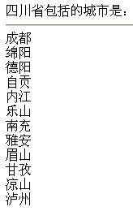
使用数组优化省市级联功能
JavaScript中的数组用法：
1、创建数组，可以不指定大小
<SCRIPT LANGUAGE = "JavaScript">
var cityList = new Array( );
cityList[0]=['成都', '绵阳', '德阳', '自贡', …, '泸州'];
cityList[1]=['济南', '青岛', … '威海', '日照'];
cityList[2] = ['武汉', '宜昌', … '恩施', '潜江'];
document.write("<BR>四川省包括的城市是：<HR>");
for (var j in cityList[0]) {
document.write(cityList[0][j] +"<BR>");
}
</SCRIPT>
2、为数组赋值。每个单元格可以是数组。JavaScript不支持二维数组
3、循环输出.
0-表示四川省的索引号，同理可以换为山东省－索引号1

Slide 56
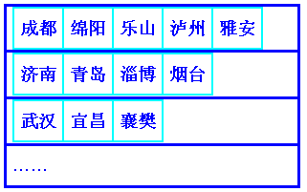

使用数组优化省市级联功能
用数组优化解决省市级联问题：
1、用数组存放每个省份包含的城市
2、根据用户选择的省份索引号，找到对应的数组索引号
一维数组: cityList
数组索引号
下拉框索引号selectedIndex
cityList[0]
0
0
cityList[1]
1
1
2
cityList[2]
2
3
3、根据对应的数组内容，添加城市选项到城市下拉框中
1

Slide 57
使用数组优化省市级联功能
用数组优化解决省市级联问题：
function changeCity( ) {
var cityList = new Array( );
cityList[0]=['成都', '绵阳', '德阳', '自贡', … '泸州'];
cityList[1]=['济南', '青岛', ‘… '日照'];
cityList[2] = ['武汉', '宜昌', … '潜江'];
var pIndex=document.myform.selProvince.selectedIndex-1;
var newOption1;
document.myform.selCity.options.length=0;
for (var j in cityList[pIndex])
{
newOption1=new Option(cityList[pIndex][j], cityList[pIndex][j]);
document.myform.selCity.options.add(newOption1); }
1、创建数组，存放各省份对应城市
2、根据用户选择的省份索引号，获取对应数组索引号
3、清空原下拉框内容
4、根据数组内容创建选项，并添加到城市下拉框

Slide 58
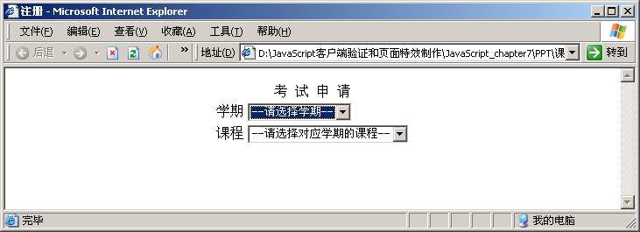
小结2
用数组优化学期、选修课程的级联。
各学期对应课程
第一学期：HTML、Java、SqlServer基础、C#
第二学期：JavaScript、SqlServer高级、ASP.Net
第二学年：刘德华、李宇春、曾轶可

Slide 59
使用文字下标的数组再次优化
使用索引号必须要求省份的排列顺序和数组编号相同。
……
cityList[0]=['成都', ... '泸州'];
cityList[1]=['济南', …'日照'];
cityList[2]=['武汉', …'潜江'];
cityList[3]=['合肥',…‘ 亳州'];
cityList[4]=['东莞', …'珠海'];
cityList[5]=['桂林',… '贺州'];
cityList[6]=['贵阳', …'遵义'];
……
<SELECT name="selProvince">
<OPTION >四川省</OPTION>
<OPTION >山东省</OPTION>
<OPTION >湖北省</OPTION>
<OPTION >安徽省</OPTION>
<OPTION >广东省</OPTION>
<OPTION >广西省</OPTION>
<OPTION >贵州省</OPTION> </SELECT>
当30多个省份罗列在一起时容易搞错对应关系，有没有更直观的办法?

Slide 60
使用文字下标的数组再次优化
1、JavaScript中的数组下标可以采用标识符代替。
例如： cityList['山东省'] =
['济南', '青岛', '淄博', '枣庄', '东营',
'烟台', '潍坊', '济宁', '泰安', '威海', '日照'];
2、可以根据用户选择的value值，与数组下标标识
进行比较，从而找出该省包括的城市。

Slide 61
使用文字下标的数组再次优化
用文字下标的数组优化省市级联菜单：
数组下标采用文字标识符代替
function changeCity( ) {
var cityList = new Array( );
cityList[‘四川省’]=['成都', '绵阳', , … '泸州'];
cityList[‘山东省’]=['济南', '青岛', ‘… '日照'];
cityList[‘湖北省’] = ['武汉', '宜昌', … '潜江'];
var pIndex=document.myform.selProvince.value;
var newOption1;
document.myform.selCity.options.length=0;
for (var j in cityList[pIndex])
{
newOption1=new Option(cityList[pIndex][j], cityList[pIndex][j]);
document.myform.selCity.options.add(newOption1);
}
根据省份下拉框的值，获取对应数组的索引标识
数组的读取和数字索引方式相同

Slide 62
常见错误
<SCRIPT language="javascript">
var Bookinfo = new Array(2)(4);
Bookinfo[0][0]= “6-5333-0575-3”;
Bookinfo[0][1]= “Ajax高级编程”
Bookinfo[0][2]= “铁手 ”
Bookinfo[0][3]= “人民邮电出版社 ”
Bookinfo[1][0]= “6-5333-0575-8”;
Bookinfo[2][1]= “精通正则表达式”
Bookinfo[3][2]= “余晟 ”
Bookinfo[4][3]= “电子工业出版社 ”
</SCRIPT>
JavaScript中没有二维或二维以上数组

Slide 63
小结3
数组下标采用文字标识的方式，实现学期、课
程的级联。
各学期对应课程
第一学期：HTML、Java、SqlServer基础、C#
第二学期：JavaScript、SqlServer高级、ASP.Net
第二学年：刘德华、李宇春、曾轶可

